Slide 1
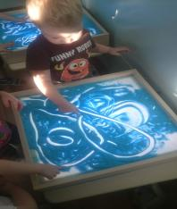
Муниципальное бюджетное дошкольное образовательное учреждение «Детский сад № 94»
Инновационный проект
Песочная терапия как средство адаптации и развития детей раннего возраста
Составитель:
воспитатель Алехина Е.Н.

Slide 2
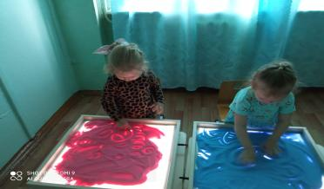
Актуальность проекта:
При поступлении в дошкольное образовательное учреждение все дети переживают адаптационный стресс. Адаптивные возможности ребенка раннего возраста ограничены, поэтому резкий переход малыша в новую социальную ситуацию и длительное пребывание в стрессовом состоянии могут привести к эмоциональным нарушениям или замедлению темпа психофизического развития.
В последнее время мы часто говорим и слышим об инновационных технологиях в работе с дошкольниками. Федеральный государственный образовательный стандарт дошкольного образования побуждает педагогов ДОУ к поиску инновационных, интересных методов и технологий в работе с детьми, которые обеспечивают их комфортное пребывание в условиях ДОУ. Одна из таких технологий – это песочная терапия. Песок - это универсальное средство для творчества и терапии, который оказывает развивающее действие на детей.
К. Д.Ушинский писал: «Самая лучшая игрушка для детей – кучка песка!».
Таким образом, важная задача педагогов, помочь детям преодолеть стресс при поступлении в дошкольное учреждение и успешно адаптироваться к нему.
Срок реализации проекта: июль 2020г. – июль 2021г.
Тип проекта: творческий, практический, игровой.
Участники проекта: воспитанники от 1,5 до 3 лет, воспитатели, педагог-психолог, родители.
В период адаптации ребенка к детском саду игра c песком способствует:
Быстрому установлению доверительных отношений между воспитателем и ребенком;
Происходит спонтанное снижение высокого уровня психического напряжения, как ребенка, так и воспитателя;
Ребенок быстро и осмысленно осваивает нормы, правила поведения и общения в группе;
Ребенок с помощью взрослого проигрывает психотравмирующие ситуации «Расставание с родителями, встреча с неизвестным», осваивая позитивные способы поведения.

Slide 3
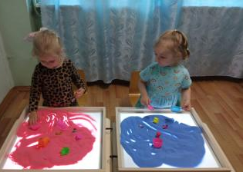
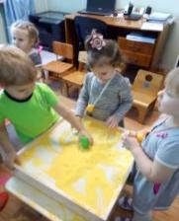
Новизна проекта состоит в том, что в своей работе с детьми раннего возраста мы используем такой вид деятельности как арт-терапия.
Арт-терапия в педагогике – это инновационное направление, которое в большинстве случаев осуществляется невербальными методами. В отличие от вербальных методов взаимодействия с детьми арт-терапия обладает рядом преимуществ:
Современная модель образования, в связи с ведением новых ФГОС ДО, требует внедрения новых методов и технологий работы с детьми для успешной реализации основных задач в таких образовательных областях, как социально-коммуникативном, познавательном и художественно-эстетическом развитии.
Арт-терапевтическая технология предполагает использование тактильного материала – песка на светопесочных столах для решения обучающих, развивающих задач.
Данная технология успешно применяется в таких направлениях работы, как адаптация детей раннего возраста, развитие творческого потенциала и коррекция поведения воспитанника.

Slide 4
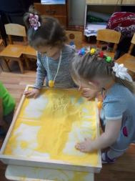
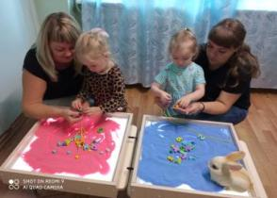
1.Арт-терапия - преимущественно невербальный метод общения. Это делает ее особенно ценной для детей раннего возраста, которые недостаточно хорошо владеют речью и затрудняются в словесном описании своих переживаний.
2.Арт-терапия является мощным средством сближения педагогами со своими воспитанниками, это очень ценно в ситуации налаживания контакта с детьми раннего возраста в период адаптации.
3.Арт-терапия является средством свободного самовыражения.
Анализируя практический опыт прошлых лет, мы пришли к выводу о необходимости использования в работе с детьми новых форм взаимодействия.
4.Занятие творческой деятельностью (лепка, игра, рисование красками, карандашами,
песком и др.) - естественное занятие для любого ребенка, поэтому арт-терапия не имеет ограничений в использовании.
5.Арт-терапия является средством свободного самовыражения.
Анализируя практический опыт прошлых лет, мы пришли к выводу о необходимости
использования в работе с детьми новых форм взаимодействия. Среди многих арт-
терапевтических методов мы выбрали песочную терапию - технику рисования песком.

Slide 5
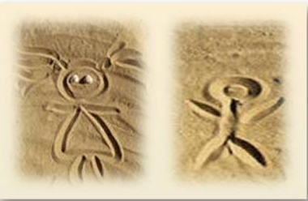
Помимо арт-терапевтических методов в работе с детьми мы используем следующие формы и методы работы: беседа, метод куклотерапии, элементы сказкотерапии.
Метод куклотерапии помогает ребенку общаться со взрослым опосредованно, через кукольный персонаж (Песочный человечек), что стимулирует ребенка к установлению контакта со взрослыми и сверстниками.
Включение в структуру занятий элементов сказкотерапии позволяет достигать возникновения у ребёнка ощущения чуда, сказки в момент игры с кукольным персонажем.
Этот метод эффективен особенно в период раннего детства, когда ребёнок доверяет взрослому и верит ему безусловно, что помогает наладить педагогу более тесный контакт с каждым ребёнком, учитывая его индивидуальные особенности.

Slide 6
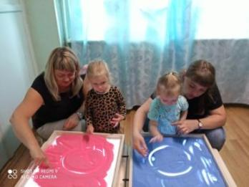
Цель: снятие эмоционального напряжения у детей раннего возраста в период адаптации.
Задачи:
Снизить у детей тревожность, перепады настроения.
Создать положительный эмоциональный микроклимат
Развивать у детей тактильные ощущения.
Структура:
Тактильная разминка
Создание сказочной ситуации
Практическое задание по сюжету
Поощрение детей за помощь героям песочной страны.

Slide 7
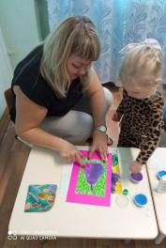
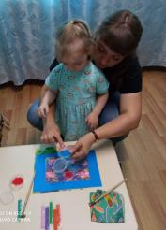
Ожидаемый результат:
1. Существенно усиливается желание ребенка узнавать что-то новое, экспериментировать и работать самостоятельно.
2. Более гармонично и интенсивно развиваются все познавательные функции (восприятие, память, внимание, мышление, а также речь и моторика).
3. Совершенствуется развитие предметно-игровой деятельности, что в дальнейшем способствует развитию сюжетно-ролевой игры и коммуникативных навыков ребенка.
4. Создается комфортная обстановка для пребывания детей в группе во время прохождения периода адаптации, период адаптации проходит легче.
5. Устанавливаются доверительные отношения между ребенком, педагогом и родителями.

Slide 8
Реализацию проекта осуществляем в пять этапов:
Этапы реализации проекта:
1 этап – подготовительный.
Цели:
- знакомство с родителями будущих воспитанников;
- прогнозирование и планирование процесса адаптации каждого воспитанника.
Форма работы: собрание для родителей, анкетирование родителей «Готов ли Ваш ребёнок к поступлению в детский сад?»
На этом этапе важно наладить доброжелательные взаимоотношения с родителями будущих воспитанников. Анкетирование родителей позволяет педагогам скорректировать процесс адаптации каждого ребёнка, учитывая его индивидуальные особенности.

Slide 9
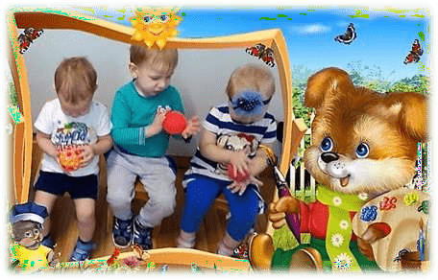
2 этап – адаптационный.
Цели:
- создание психолого-педагогических условий для подготовки ребенка к общению, установлению доверительной связи между незнакомым взрослым (педагогом) и малышом;
- поддержание радостного настроения, удовлетворение потребности ребенка в безопасности, любви и доброжелательном внимании.
Форма работы: наблюдение за игровой деятельностью детей, совместная игровая деятельность.
Именно этот период является наиболее сложным для педагога, который должен войти в доверие к ребенку. Также он труден и для ребенка, которому нужно освоиться в новых условиях, привыкнуть к незнакомому взрослому и научиться взаимодействовать с ним.
Только тогда, когда между педагогом и ребенком установятся доверительные отношения, можно приступать непосредственно к адаптационно - развивающим сеансам.
Надо отметить, что этот этап не статичен. С приходом нового ребенка в группу адаптируется не только он, но и вместе с ним адаптируются все дети, привыкая к новому участнику игрового взаимодействия.

Slide 10
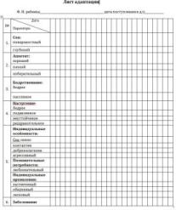
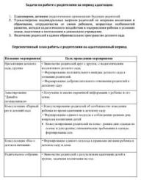
3 этап – диагностический.
Цели:
- изучение индивидуальных специфических особенностей ребенка;
- прогнозирование дальнейшего плана действий;
- определение содержания, форм и методов работы с каждым конкретным
ребенком.
Форма работы: наблюдение, беседа с родителями, мастер-класс для родителей. Инструментарий:
адаптационные листы, перспективный план работы с родителями на адаптационный период.
На этом этапе можно увидеть возможные трудности и скорректировать процесс адаптации конкретно для каждого малыша.

Slide 11
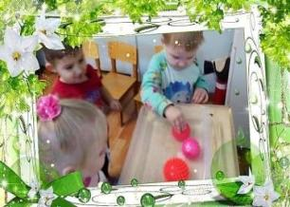
4 этап – практический.
Цели:
- социализация и адаптация к ДОУ;
- развитие мелкой моторики;
- развитие тактильных ощущений;
- сотрудничество с родителями воспитанников.
Форма работы:
мастер-класс для родителей «Элементы песочной терапии в развитие детей раннего возраста».
Это основной блок работы с детьми, где непосредственно и происходит обучение
детей технике рисования песком. Данный вид деятельности достаточно эффективен, особенно в раннем возраста, так как многие дети ещё недостаточно хорошо владеют речью и затрудняются в словесном описании своих переживаний. Арт-терапия помогает переключать внимание ребёнка от его переживаний и «погружает» в сказочный мир песка.

Slide 12
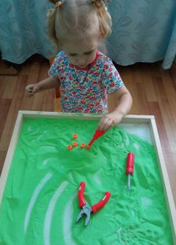
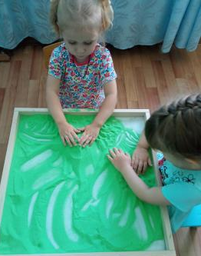
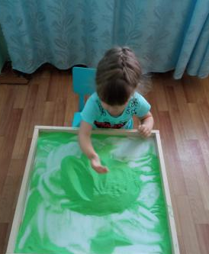
Игры на поверхности сухого песка
Игра «Папины помощники».
Игра «Клад».
Игра «Горы».

Slide 13
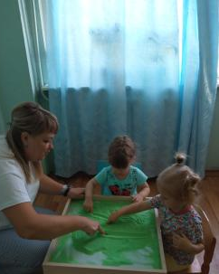
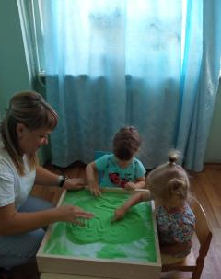
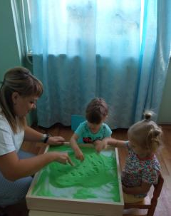
Игра «Дорожка для мышки»
Игра «Змейка и червяки»
Игра «Прыгают зайки»

Slide 14
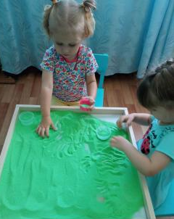
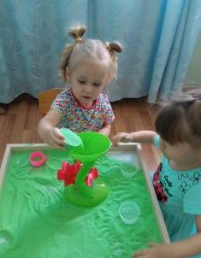
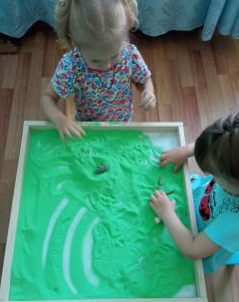
Игра «Песочная мельница»
Игра «Спрячь игрушку»
Игра «Насыпашки»

Slide 15
5 этап – контрольный. Цели: - изучение индивидуальных специфических особенностей ребенка; - проведение сравнительного анализа результатов. Форма работы: наблюдение; составление профиля развития, сравнение с прошлыми результатами. Инструментарий: карта наблюдений, сравнительный анализ результатов. Анализируя полученные результаты можно оценить качество работы, проведённой педагогами группы , педагогом-психологом и родителями воспитанников.

Slide 16
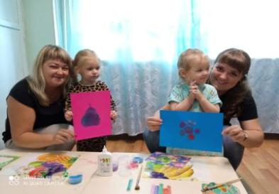
При реализации проекта по песочной терапии необходимо соблюдать определённые условия
работы с детьми:
1 Согласие и желание ребенка.
2 Специальная подготовка воспитателя, его творческий подход к проведению занятий.
3 У детей не должно быть аллергии на пыль от сухого песка, кожных заболеваний и порезов на руках.
Занятия проводятся как в индивидуальной, так и в подгрупповой форме. Оптимальная численность подгруппы – 2 – 4чел. Продолжительность каждого занятия – от 7 до 12 минут, в зависимости от возможностей и настроения ребёнка.

Slide 17
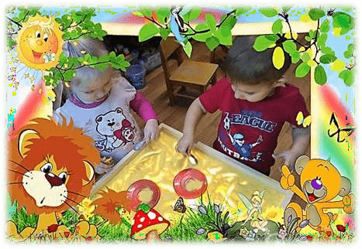
Реализация работы по песочной терапии возможна при наличии специально организованной предметно – развивающей среды. В нашем детском саду создана комната игротерапии. Для работы с воспитанниками у нас есть в наличии световые столы для рисования песком; кварцевый и кинетический песок; пластмассовые формочки, воронки, сита, ведерки, лопатки; камешки, маленькие фигурки животных и др.

Slide 18
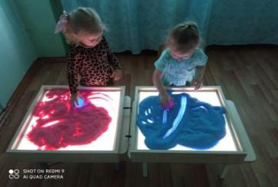
Очень важно, до начала занятий, познакомить детей с правилами поведения во время игр с песком: намеренно не выкидывать песок на пол; не нужно бросаться песком; после игры надо помочь убрать игрушки на свои места.
Учитывая возрастные особенности раннего возраста, занятия с детьми мы проводим в утренние часы когда, дети готовы к экспериментированию.
Для свободного рисования мы отводим вечернее время, когда ребёнок с помощью взаимодействия с песком может снять напряжение, накопившееся за день.

Slide 19
Ожидаемые результаты
Анализируя данные адаптационных периодов за 2019-2021 годы, можно констатировать следующее:
количество детей с лёгкой и средней степенью с каждым года увеличивается, благодаря системной работе педагогов группы раннего возраста;
реализация нашего проекта позволила значительно увеличить количество детей с облегчённой степенью адаптации;
у детей, активно включающихся в адаптационно-развивающие занятия, отмечается более низкий порог заболеваемости, чем у других детей. Возможно, это связано с тем, что они становятся менее подвержены стрессу, связанным с адаптацией к ДОУ; для родителей наших воспитанников очень важно знать и понимать, чем занимается их ребёнок в детском саду, за счёт каких внутренних ресурсов можно повысить компенсаторные возможности детского организма.

Slide 21
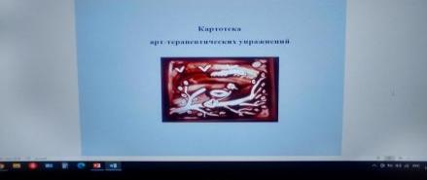
Заключение
Перенос традиционных педагогических занятий в песочницу даёт большой воспитательный и образовательный эффект, нежели стандартные формы обучения и воспитания.
Игры с песком могут быть мощным ресурсом предметно-развивающей среды в группах раннего возраста. Игры с этими материалами оказывают существенное влияние на сохранение эмоционального благополучия, т.к. помогают создать радостное настроение, установить первые контакты с ребенком, повышать жизненный тонус, снимать напряжение, агрессию, состояние внутреннего дискомфорта у детей.
Разработанное нами тематическое планирование, картотека арт- терапевтические упражнения могут быть использованы педагогами детского сада, родителями. (Приложение № 2).
Если ребёнок утром с желанием идёт в детский сад, а вечером – домой, если ребёнок с нетерпением ждёт, что интересного он сегодня увидит, в какое новое «путешествие» он сегодня отправится, то можно с уверенностью говорить о том, что цель, которую мы перед собой поставили, нами достигнута.

Slide 23
Тематический план.
Приложение №1.
«Песочная терапия, как средство адаптации и развития детей раннего возраста»
 | 1 неделя | 2 неделя | 3 неделя | 4 неделя
Сентябрь | «Необыкновенные следы» | «День рождения Мишки» | «Грибы для ежика» | «В гостях у солнышка»
 | «Новый забор для Петушка» | «Клад» | «Бусы для Кати» | «Дождик»
Октябрь | «Кружатся листья» (опечатки» | «У бабушки на огороде» «Овощи» | «У бабушки в саду» «Фрукты» | «Подарок для песочного Человечка»

Slide 24
 | 1 неделя | 2 неделя | 3 неделя | 4 неделя
Ноябрь | «Песочный человек ждет гостей» | «Игрушки» | «Домашние животные» | «Заюшкина избушка»
Декабрь | «Зима- красавица» (снежинки, сугробы) | «Снеговики» | «Украсим новогоднею елочку» | «Поросенок Борька»
Январь | Сказка «Колобок» (зверье) | «Норка для мышки» | «Спасение от злого великана» | «Прятки»

Slide 25
 | 1 неделя | 2 неделя | 3 неделя | 4 неделя
Февраль | «Раскопки» | «Веселые музыканты» | «Солнечный денек» | «В гостях у крота»
Март | «Гнездышко для птички» | «Повторюшки» | «Курочка Ряба» | «Домики для зверей»
Апрель | «Фруктовый салат» | «Песочные фантазии» | «День рождения зайчонка» | «Сказка на песке»

Slide 26
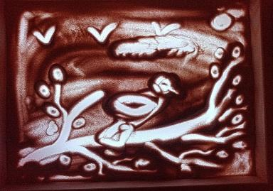
Приложение № 2
Картотека
арт-терапевтических игровых упражнений

Slide 27
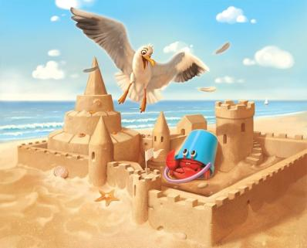
Практическое пособие разработано для педагогов дошкольных образовательных организаций, родителей. Пособие содержит систему упражнений, эффективных для развития психологической культуры и повышения уровня их психологического здоровья посредством использования потенциала разных видов искусства. Сборник упражнений универсален и подходит для работы в условиях любого дошкольного учреждения.

Slide 28
Детская арт - терапия – это простой и эффективный способ психологической помощи, основанный на творчестве и игре. Другими словами, это – лечение творчеством.
Основная цель арт - терапии состоит в гармонизации развития личности через развитие способности самовыражения и самопознания.
Посредством несложных, скорее напоминающих детские шалости, упражнений, можно не только диагностировать душевное состояние любого человека (взрослого, и ребёнка), но и успешно бороться со многими нервными расстройствами.
Арт-терапия – упражнения для детей, а также – это:
знакомство со своим внутренним «я»; формирование представления о себе, как о личности;
создание позитивного самовосприятия;
обучение выражению своих чувств и эмоций;
снятие психоэмоционального напряжения;
развитие мелкой моторики, коммуникативных навыков, образного мышления и способностей к различным видам творческой деятельности.

Slide 29
Преимущества метода арт-терапии в том, что он:
предоставляет возможность для выражения агрессивных чувств в социально-приемлемой манере: рисование, живопись, лепка являются безопасными способами разрядки напряжения;
ускоряет прогресс в терапии: подсознательные конфликты и внутренние переживания легче выражаются с помощью зрительных образов;
позволяет работать с мыслями и чувствами, которые кажутся непреодолимыми;
помогает укрепить взаимоотношения между участниками;
способствует возникновению чувства внутреннего контроля и порядка;
развивает и усиливает внимание к чувствам;
усиливает ощущение собственной личностной ценности, повышает художественную компетентность.

Slide 30
Какие бывают виды арт - терапии?
Изотерапия - рисование цветным песком, пальчиками на зеркале и на бумаге, пластилиновое рисование;
Цветотерапия - (хромотерапия) - это направление, при котором используется воздействие цветовой гаммы на психоэмоциональное состояние дошкольника, на его самочувствие.;
Сказкотерапия — это способ корректирования детских проблем психологического характера. Смысл заключается в том, что дляребенка рассказывается сказка, героем которой является он сам. При этом в самом повествовании сказки для главного героя продуманы определенные трудности, с которыми он должен непременно справиться;
Песочная терапия. Игра с песком - это естественная и доступная для каждого ребенка форма деятельности. Ребенок часто словами не может выразить свои переживания, страхи, и тут ему на помощь приходят игры с песком. Проигрывая взволновавшие его ситуации с помощью игрушечных фигурок, создавая картину собственного мира из песка, ребенок освобождается от напряжения. А самое главное - он приобретает бесценный опыт символического разрешения множества жизненных ситуаций, ведь в настоящей сказке все заканчивается хорошо;
Терапия водой. Вода – первый и любимый всеми детьми объект для исследования. Первое вещество, с которым с удовольствием
знакомится ребенок, это вода. Она дает ребенку приятные ощущения, развивает различные рецепторы, предоставляет практически неограниченные возможности развития познавательной активности. Ценность технологии заключается в том, что игры с водой один из самых приятных способов обучения. Это дает возможность использовать эту технологию для познавательно, речевого развития, обогащения эмоционального опыта ребенка, при трудностях с адаптацией;

Slide 31
Игротерапия – воздействие на детей с использованием игр. Игра имеет сильное влияние на развитие личности ребенка, способствует развитию общения, коммуникации, созданию близких отношений, повышает самооценку. В игре формируется произвольное поведение ребенка, его социализация;
Музыкотерапия – один из методов, который укрепляет здоровье детей, доставляет детям удовольствие. Музыка способствует развитию творчества, фантазии. Мелодия действует особенно эффективно для гиперактивных детей, повышает интерес к окружающему миру, способствует развитию культуры ребенка.
Занятия с помощью средств арт-терапии проводятся в индивидуальной и групповой форме, во время ООД, самостоятельной деятельности.
Важно, что для занятий арт - терапией не требуется специальной подготовки. Взаимодействие с детьми при помощи арт - терапии проходит очень плодотворно и интересно. Занятия строятся на игровом сюжете, где дети выполняют определенные задания педагога. Эта замечательная форма позволяет включить в него ряд речевых игр, упражнений, заданий на коррекцию речи, на развитие познавательных и психических процессов, сенсорных навыков.

Slide 32
Арт-терапевтические игровые упражнения
Игра «Песочный дождик»
Цель – регуляция мышечного напряжения, расслабление.
Песочная фея: « В моей стране может идти необычный песочный дождик и дуть песочный ветер. Это очень приятно. Вы сами можете устроить такой дождь и ветер. Смотрите, как это происходит»:
1. Ребенок медленно, а затем быстро сыплет песок из своего кулачка в песочницу, на ладонь взрослого, на свою ладонь.
2. Ребенок закрывает глаза и кладет на песок ладонь с расставленными пальчиками, взрослый сыплет песок на какой-либо палец (называя его), а ребенок по возможности повторяет. Затем они меняются (ребёнок сыплет песок на пальцы взрослого и по возможности вместе проговаривают названия пальчиков)
Игра «Ныряние»
Погружение в песок рук («заныривание ладонями»). Руки двигаются сверху вниз. Игру можно проводить одной или двумя руками.
Два пловца, два удальца
В море синее ныряют,
Два пловца, два удальца
В море ножками болтают.

Slide 33
Игра «Дворник» Закапывание в песок одной руки другой поглаживающими движениями ( «наметаем» песок одной ладонью на другую) и наоборот, осторожное очищение ладошки от песка. Выходит дворник из ворот И словно кисть, метлу берет. И эту лицу, и ту Метлой раскрасит в чистоту! Игра «Тесто» Поочередное движения: захват песка в кулачки, рубящие движения ребрами ладоней по песку, похлопывание ладонями по песку. С мамой тесто мы замесим, Чтоб испечь пирог нам вместе. Нужно тесто поразмять, Нужно тесто нам помять, Нужно тесто порубить И немножечко побить.

Slide 34
Упражнение «Норки для мышки».
Ребенок вместе с взрослым копает небольшие ямки — норки руками или совочком. Затем педагог обыгрывает постройку с помощью игрушки. Например, педагог берет игрушечную мышку в руки, имитируя ее писк. Затем ее «мышка-норушка» пробирается в каждую норку и хвалит ребенка за то, что он сделал для нее замечательные домики. Домики можно делать и для других игрушек — зайчиков, лисят, медвежат и пр.
Упражнение «Я пеку, пеку, пеку».
Ребенок «выпекает" из песка разнообразные изделия (булочки, пирожки, тортики). Для этого малыш может использовать разнообразные формочки, насыпая в них песок, утрамбовывая их рукой или совочком. Пирожки можно «выпекать» и руками, перекладывая мокрый песок из одной ладошки в другую. Затем ребенок «угощает» пирожками гостей, кукол.
Упражнение «Насыпание – пересыпание»
Цель: развивать тактильно-кинестетическую чувствительность, воспитывать положительное отношение к играм с песком.
Детям предлагается, с помощью педагога, насыпать сухой песок в бутылку. В одну с помощью воронки, а в другую без воронки. Педагог отмечает, что в бутылку, где была воронка, песка насыпалось больше и аккуратней, чем в бутылку без воронки. Песок принимает форму ёмкости.
Упражнение «Заборчики».
Малыш руками лепит заборчики по кругу. За таким забором можно спрятать зайку от злого серого волка.

Slide 35
Упражнение «Узоры на песке двумя руками»
Цель: развитие межполушарных связей, мелкой моторики рук.
Берем в руки две кисточки. Рисуем двумя руками (кисточками) одновременно на песке разные узоры — дождик, солнце, тучу и т.д.
Игра-упражнение «Волшебное превращение»
Цель: знакомство с техническим приемам и способам изображения с использованием песка, развитие воображения
Нарисуйте на песке круг и спросите ребенка, на что он похож, а затем попросите дорисовать картинку, так чтобы стало сразу понятно, что это такое. Круг может превратиться в солнышко, часы, колесо, лицо и др. (аналогично выполняются задания с квадратом, треугольником, овалом).

Slide 36
Игра «Рисование из кулачка» Набрать в кулачок песок и медленно его высыпать . Руку при этом приподнимать и отпускать. Пусть малыш увидит, что песок ложится по-разному. Чем ниже рука, тем более темнее и плотным получится изображение, чем выше-тем размытее и прозрачнее. Усложнить игру можно, если показать малышу, что песок можно сыпать в виде линий, каракулей. Под световой стол или поднос с прозрачным дном можно помещать изображения ( прямая линия, круг, зигзаг и др). Малышу будет интересно их засыпать, обводя и одновременно тренируя свою руку. Показ и действия ребенка можно сопровождать присказкой: Кулачок- волшебник, ты рисуй, рисуй, рисуй! Кулачок-волшебник, нам кружочек нарисуй! Кулачок –волшебник, нам полоску нарисуй! Кулачок-волшебник, ты зигзаг нам нарисуй! Кулачок-волшебник, ты квадрат нам нарисуй!

Slide 37
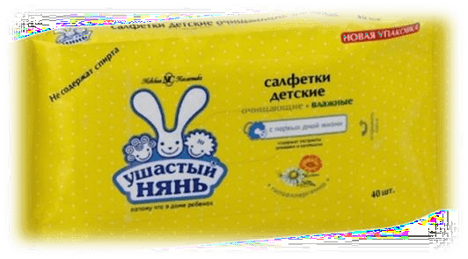
Дополнительные условия организации занятий с мокрым песком
Дети для работы с мокрым песком должны иметь клеенчатые передники
Вода, которой увлажняется песок, должна быть теплой.
(с каждым занятием температуру воды можно постепенно снижать, что бы одновременно происходило дополнительное закаливание детей)
Рядом с песочницей должна быть чистая вода и салфетки

Slide 38
Список литературы:
1.Айсина Р., Дедкова В., Хачатурова Е. Социализация и адаптация детей раннего возраста / Ребенок в детском саду. – 2003 – № 5 – с.49 – 53
2 Айсина Р., Дедкова В., Хачатурова Е. Социализация и адаптация детей раннего возраста / Ребенок в детском саду. – 2003 – № 6 – с.46 –51.
3 Вахрамеев В.В. Арт-песочница. – Череповец, сб. метод. материалов, 2014 г., 21 с.
4 Грабенко Т. М., Зинкевич-Евстигнеева Т. Д. «Чудеса на песке. Песочная игротерапия». – СПб.: Институт специальной педагогики и психологии, 1998
5 .Грабенко Т. М., Зинкевич-Евстигнеева Т. Д. «Чудеса на песке: Практикум по песочной терапии». СПб.: Речь, 2005
6 Диагностика в детском саду. Под редакцией Ничипорюк Е.А. Посевиной Г.Д. – Ростов – на – Дону, Феникс, 2004

